Slide 1
先進計算機構成論 04
東京大学大学院 情報理工学系研究科 創造情報学専攻
塩谷 亮太
shioya@ci.i.u-tokyo.ac.jp

Slide 2
質問とか回答など
GPUとCPUの違いがわかりました。これまでなんとなく、Pytorchなどでviewを使っていたのですが、その意味が分かりました。
今まで制御部分の大きさの観点からCPU、GPUを見たことがなかったので非常に新鮮だった。

Slide 3
質問とか回答など
cpuの性能が、上がりにくくなったからマルチコア化する技術に対する研究が進んでいるみたいに聞いたのですが、コア数ってただ増やすだけじゃ性能上がらないんですよね？

Slide 4
質問とか回答など
わからなかったこと（質問）：FPGAの専用DSPを使えば効率がまだCPU・GPUより低いでしょうか？"
FPGAのメリットは，命令制御に必要な資源が不要なことと授業で紹介されていましたが，それによってどのような効果が得られるのでしょうか．例えば，処理速度が向上したりするのでしょうか．

Slide 5
質問とか回答など
クロック信号の反転が多くなるほどに消費電力に負荷がかかることがわかった. それに関して今後根本的なbreak throughは起こりうるのだろうか. 量子コンピュータではどうなっているのだろうか.
講義中にトランジスタのサイズを小さくするにも限界があるという話がありましたが、そういう意味ではCPUの性能 (動作周波数)は将来的に頭打ちになるのでしょうか。

Slide 6
質問とか回答など
現在のトランジスタのサイズ程度ならばトンネル効果などの影響は全く考慮しなくていい程度なのでしょうか？それともある程度現段階で考慮されていて、より量子化学的影響が大きくなっていっても対応できる見通しが立っているのでしょうか

Slide 7
質問とか回答など
ムーアの法則はいつ機能しなくなると予想されますか。また、TSMCがエネルギー効率は2年で倍増すると唱えているそうですが、ムーアの法則が機能しなくなった後はどのようにして発展していくと思われますか。

Slide 8
質問とか回答など
今回の講義では、便宜上電気回路（抵抗、コンデンサ）で表していますが、仲間はずれにされているコイルのリアクタンスや電磁誘導のインダクタンスやを応用して改良したりする研究はあるのでしょうか？ （コイルは速度が遅いので反応速度は下がりますが、上手く使ったら消費電力を抑える （例えば毎回発振する回路であるクロックの電流を回収する、など）

Slide 9
質問とか回答など
skewを防ぐために、全FF-clock間の配線を同じ長さにしていると言っていましたが、それ以外にskewを防ぐ方法というのはないのでしょうか。
VLSIの配線方法や配線アルゴリズムについてH-tree以外のものにも興味がわきました

Slide 10
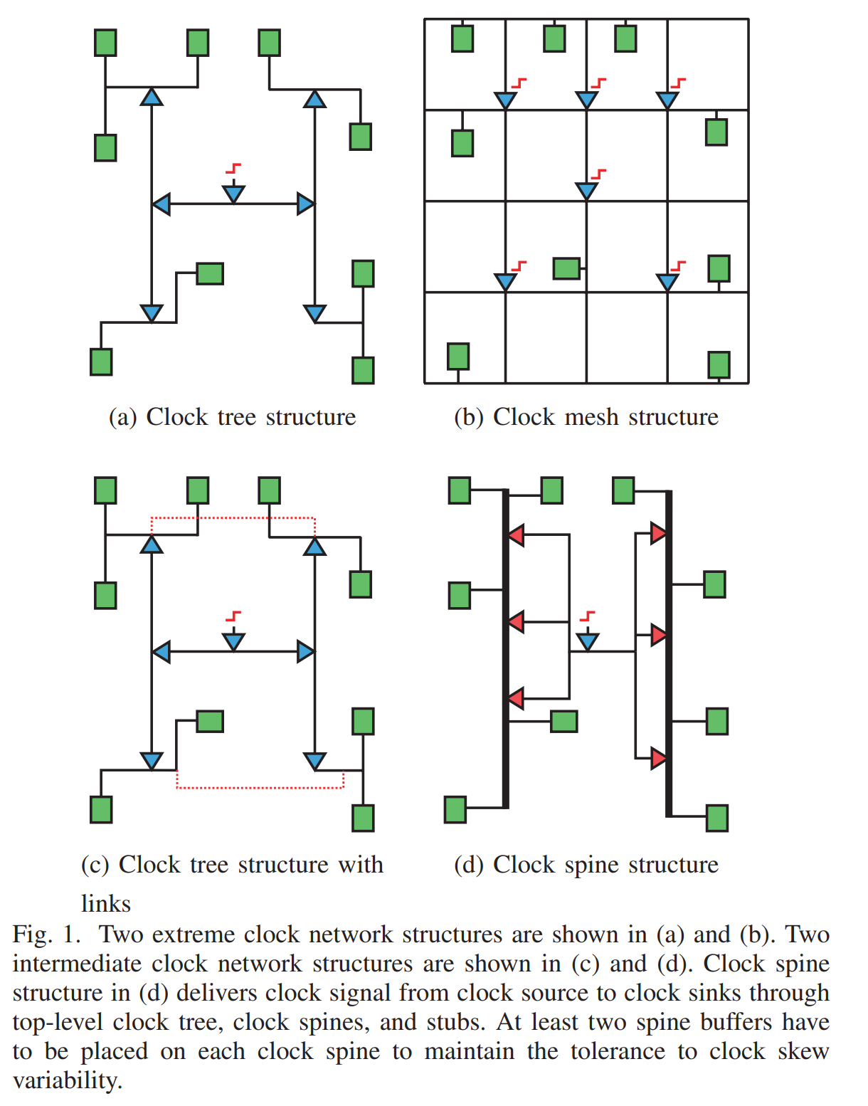
図は以下より： KIM, Youngchan; KIM, Taewhan. Algorithm for synthesis and exploration of clock spines. In: 2017 22nd Asia and South Pacific Design Automation Conference (ASP-DAC). IEEE, 2017. p. 263-268.
skew を無くすためには，クロックネットワーク全体で電圧のズレがなければ良い
clock grid：メッシュ状の配線を使う
ノード同士を密に縦横で繋いでやれば電位差が生まれにくい
clock spine：太い配線を幹にして，そこから配る
太い線の中では差が生まれにくいので，そこから配る

Slide 11
質問とか回答など
IntelのCPUが銅線の代わりにコバルト線か何かを使っているために、パフォーマンスが良くないという噂を聞いたことがありますが、具体的にはどういうことなのでしょう？今回仰っていた電圧を下げる話が関わってくるのでしょうか？
クロックの消費電力が大きいということが言われていましたが、クロックの使用を減らすということも考えられているのでしょうか。減らせるとするとどういったやり方になるのでしょうか。

Slide 12
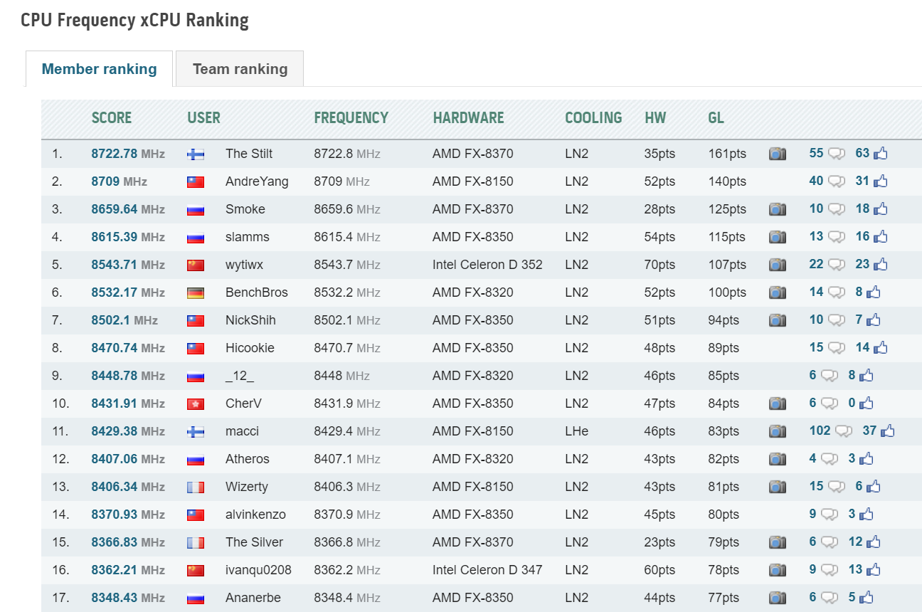
質問とか回答など
自宅の空冷式PCではクロック周波数は3.4GHzだったが、水冷式などのより強力な冷却器を導入すれば、さらにクロック周波数を上げられるのだろうか？ https://hwbot.org/ より：

Slide 13
質問とか回答など
浮動小数点数演算は、その複雑性によって、FPGA上で実装した際のLUTの消費量が激しいのだと思いますが、精度を多少捨てて固定小数点を利用する方式にした場合はある程度LUTを節約できたりするのでしょうか

Slide 14
質問とか回答など
FPGAの話は初めて聞いたのでとても面白かったです．実際どのようなところで活用されているか気になりました．
FPGAを初めて知った。真理値表の出力をあらかじめ持っておいて入力によって選択するという発想があるのか。

Slide 15
質問とか回答など
コンピュータの性能が物理的な制約にぶち当たってムーア則が落ち着いてきながらも、GPGPU や TPU が現れたり、M1 チップが話題になったり、構成的な部分での変化によってコンピュータは今後も進化していくのかなぁと思いました。

Slide 16
質問とか回答など
余談の内容が面白かったです。「ムーアの法則は最近は成り立たない」という話を耳にしたことがありましたが、その理由がわかって良かったです。

Slide 17
質問とか回答など
12世代IntelCPUは高速なコアと低速なコアを両方搭載していますが,これはエネルギー密度問題への対処なのでしょうか.

Slide 18
質問とか回答など
I also encountered the concept of pipeline in the process of learning R language, which can help me understand the logic of pipelining in this course.

Slide 19
命令パイプライン

Slide 20
今日の内容：命令パイプライン
シングル・サイクル・プロセッサの動作
パイプライン化を前提とした構造のものを使って復習
全ての命令の処理が１サイクルで完結
上記のパイプライン化
具体的にどうパイプライン化するか
ハザード

Slide 21
導入：工場のラインを考える
∧∧
(,,ﾟДﾟ)
（つ つ
∧＿∧
( ´∀｀)
（つ つ
∧∧.
(*ﾟーﾟ)（つ つ
∧＿∧
( ´・ω・)（つ つ
製品
ベルトコンベアのラインの上を製品が流れていく
４人の人が，それぞれの工程の作業をおこなって完成
上のように1つしか製品をながさないと，
各人は他の人が作業している間はヒマ

Slide 22
導入：工場のラインを考える
∧∧
(,,ﾟДﾟ)
（つ つ
∧＿∧
( ´∀｀)
（つ つ
∧∧.
(*ﾟーﾟ)（つ つ
∧＿∧
( ´・ω・)（つ つ
製品
製品
製品
製品
製品
実際の工場：複数の製品を同時に流す
各工程を並列して処理することによりスループットを向上
さっきの4倍の速度で製品ができあがっていく
これが 命令パイプライン

Slide 23
パイプライン化による性能向上
パイプライン化しない場合
製品
製品
∧∧
(,,ﾟДﾟ)
（つ つ
製品
パイプライン化した場合
製品
製品
製品

Slide 24
シングル・サイクル・プロセッサの動作

Slide 25
もくじ
シングル・サイクル・プロセッサの動作
パイプライン化を前提とした構造のものを使って復習
全ての命令の処理が１サイクルで完結
上記のパイプライン化
具体的にどうパイプライン化するか
ハザード

Slide 26
ベースとなるシングル・サイクル・プロセッサ
4
加算
書き込みデータ
アドレス
PC
書きREG番号
ALU
アドレス
命令
読みデータ
読みREG番号
読みREG番号
書きデータ
命令メモリ
レジスタ・ファイル
データ・メモリ
以前説明したものとの違い：
メモリが命令メモリとデータメモリに別れている
算術 & 論理演算，ロード，ストアのみを実行可能
分岐とジャンプは，簡単のために今は考えない

Slide 27
1命令の実行フェーズ
実行フェーズ
フェッチ
デコード
レジスタ読み出し
実行
レジスタ書き戻し
RISC-V の加算命令を実行する流れをざっとみる

Slide 28
命令フェッチ
4
加算
PC
アドレス
命令
命令データ
命令メモリ
命令メモリから命令を読み出す
命令メモリを順に読んでいくため，PC は毎サイクル加算される
足している４は，RSIC-V では命令の幅が４バイトだから
基本的に，この部分はどの命令でも変わらない

Slide 29
命令デコード
4
PC
レジスタ番号（rd）
命令
レジスタ番号（rs1）
レジスタ番号（rs2）
命令メモリ
ADD : x[rd] ← x[rs1] + x[rs2]
0000000
rs2
rs1
000
rd
0110011
取り出した命令からレジスタ番号を表す部分のビットを取り出す
ソース（rs1, rs2）とディスティネーション（rd）

Slide 30
レジスタ読み出し
4
レジスタの値（rs1）
PC
書きREG番号 (rd)
読みREG番号 (rs1)
読みREG番号 (rs2)
レジスタの値（rs2）
命令メモリ
レジスタ・ファイル
デコードで得られたレジスタ番号を使って RF にアクセス
ソース・オペランドの値を読み出す

Slide 31
実行
4
値（rs1）
PC
ALU
加算の結果
値（rs2）
命令メモリ
レジスタ・ファイル
RF から読みだした２つの値を加算

Slide 32
レジスタ書き戻し
4
書き込みデータ
PC
書きREG番号
命令メモリ
レジスタ・ファイル
データ・メモリ
加算の結果をレジスタ・ファイルに書き戻す
データ・メモリには用がないので何もしない

Slide 33
ロードの場合：メモリ・アクセスが加わる
4
書き込みデータ
アドレス
PC
書きREG番号 (rd)
ALU
読みデータ
命令メモリ
レジスタ・ファイル
データ・メモリ
LW : x[rd] ← (x[rs1] + immediate)
immediate[11:0]
rs1
010
rd
0000011
加算命令との違い：
アドレスの計算（x[rs1] + immediate）を ALU でやる
得られたアドレスでデータ・メモリにアクセス

Slide 34
各処理は基本的には左から右に流れる
4
加算
ADD
書き込みデータ
アドレス
PC
書きREG番号
ALU
アドレス
命令
読みデータ
読みREG番号
読みREG番号
書きデータ
命令メモリ
レジスタ・ファイル
データ・メモリ
IF
ID
EX
MEM
WB
特定のユニットで仕事をしている間，他の部分は遊んでいる
パイプライン化
これをもとに，導入で話したように処理をオーバーラップさせる

Slide 35
パイプライン化

Slide 36
もくじ
シングル・サイクル・プロセッサの動作
パイプライン化を前提とした構造のものを使って復習
全ての命令の処理が１サイクルで完結
上記のパイプライン化
具体的にどうパイプライン化するか
ハザード

Slide 37
パイプライン化
回路のまとまりをオーバラップさせる単位にする
この単位をステージと呼ぶ
ステージ
IF： 命令フェッチ
ID： デコードとレジスタ読み出し
EX： 実行
MEM：メモリ・アクセス
WB： レジスタ書き込み

Slide 38
命令パイプラインの実行の様子
I5
I4
I3
I2
I1
I0
IF
ID
EX
MEM
WB
cycle
I0
IF
ID
EX
MEM
WB
I1
IF
ID
EX
MEM
WB
I2
IF
ID
EX
MEM
WB
I3
IF
ID
EX
MEM
WB
I4
IF
ID
EX
MEM
WB
I5
IF
ID
EX
MEM
WB

Slide 39
パイプライン・チャートの見方 ここから先で多用されるので重要
cycle
I0
IF
ID
EX
MEM
WB
I1
IF
ID
EX
MEM
WB
I2
IF
ID
EX
MEM
WB
I3
IF
ID
EX
MEM
WB
I4
IF
ID
EX
MEM
WB
左から右にむかって時間は進む
上から下にむかって命令が実行順に置かれる
各ステージを表す四角は左側にある命令がその時そこにいることを示す
上記では２サイクル目に，I0 が ID に，I1 が IF で処理されている

Slide 40
パイプライン化による性能（スループット）向上
パイプライン化しない場合
I0
IF
ID
EX
MEM
WB
I1
IF
ID
EX
MEM
WB
I2
IF
ID
EX
MEM
WB
パイプライン化した場合
I0
IF
ID
EX
MEM
WB
I1
IF
ID
EX
MEM
WB
I2
IF
ID
EX
MEM
WB

Slide 41
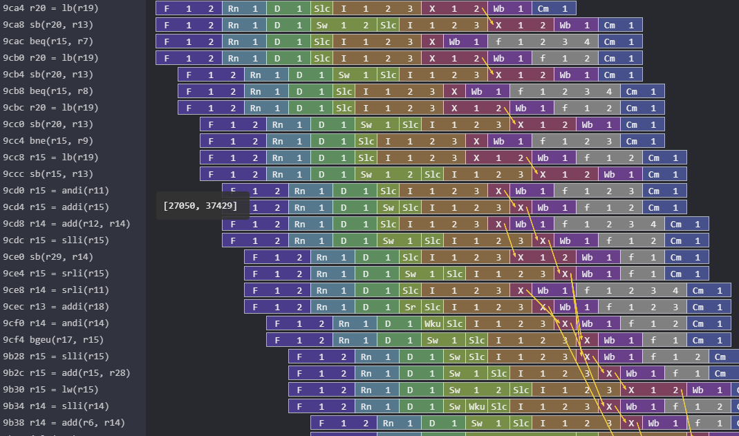
余談：実際の CPU を実行した場合のパイプライン
塩谷が開発している RISC-V CPU（RSD）の実行を可視化したもの
https://github.com/rsd-devel/rsd
out-of-order 実行をしているので，途中からプログラム順とは 異なるタイミングで実行が進んでいる

Slide 42
パイプライン化の効果
レイテンシ (latency)： 短くならない（か，やや延びる）
一続きの処理が始まってから終わるまでにかかる時間
この場合，1命令の始まりから終わりまでの処理時間
原理的に短くならない（ステージ間にFF が入る分のびる）
スループット (throughput)： ステージ数倍だけ上がる
単位時間当たりの処理量
この場合，単位時間あたりに実行される命令数

Slide 43
ステージを「どこで」切るか
大きな回路のまとまりをステージにする
回路のまとまりが大きい → 遅延も大きい
この遅延の大きさが揃っていないと，綺麗にうごかない
パイプライン全体は，一番遅いステージの遅延にあわせて動く
他の人が仕事が終わったからと言って，先に送れない
良くない例：緑の人だけ仕事が多いので，全体が動かせない
はよせんかい
なんか仕事おおいんだけど
まだー？
∧∧
(,,ﾟДﾟ)
（つ つ
∧＿∧
( ´∀｀)
（つ つ
∧∧.
(*ﾟーﾟ)（つ つ
∧＿∧
( ´・ω・)（つ つ
製品
製品
製品
製品

Slide 44
ステージを「どこで」切るか
ステージ
IF： 命令フェッチ
ID： デコードとレジスタ読み出し
EX： 実行
MEM：メモリ・アクセス
WB： レジスタ書き込み
上記では，デコードとレジスタ読み出しが ID ステージにまとめられている
デコードにかかる遅延はほとんどない
読み出した命令からオペランドを取り出すのは，単に信号線を繋ぐだけで良い

Slide 45
ステージを「どうやって」切るか
シングル・サイクル・プロセッサの回路に適当に間隔をあけて命令を流せばよいというものもない
各ステージを完全に同じ長さにすることは凄く難しい
同じ長さ=同じ遅延=全く同じ段数の組み合わせ回路
長いステージであっても信号は絶えず変化する可能性がある
短いパスから順に出力に反映される
たとえば下の回路で a,b,c,d が全て変化したとすると， まず d の変化が z に反映し，次に d が･･･
a
b
ｚ
c
d

Slide 46
パイプライン化（オーバーラップ）の実現方法
4
加算
ADD
書き込みデータ
アドレス
PC
書きREG番号
ALU
アドレス
命令
読みデータ
読みREG番号
読みREG番号
書きデータ
命令メモリ
レジスタ・ファイル
データ・メモリ
IF
ID
EX
MEM
WB
各ステージの間に，D-FF（オレンジの四角）をいれる
WB の書き込みについては，レジスタ・ファイル自体が クロックに同期して書き込みが行われるので D-FF は不要
各ステージの処理が早く終わっても，次のクロックまでは D-FF で 信号の伝搬は止まる

Slide 47
余談：非同期回路やウェーブ・パイプライン
クロックによる同期化を使わずにパイプラインを作る方法も あるにはある
やり方：
色々な方法でステージ間の遅延の大きさを気合いで揃える
一定間隔でデータを流す
設計 & 動作させることがすごく難しいので，主流ではない
特に，高速動作がかなり難しい

Slide 48
ハザード

Slide 49
もくじ
シングル・サイクル・プロセッサの動作
パイプライン化を前提とした構造のものを使って復習
全ての命令の処理が１サイクルで完結
上記のパイプライン化
具体的にどうパイプライン化するか
ハザード

Slide 50
ハザード
構造ハザード
構造ハザードとはなにか？
その解決方法
非構造ハザード
データ・ハザード
制御ハザード

Slide 51
構造ハザード
ハード資源の不足により，パイプラインがうまく動作しないこと
いくつかの例を使った説明，解消方法について解説

Slide 52
構造ハザードの例１：メモリ間 mov
例１：仮に mov [rs1]→[rs2] のような命令があったとする
rs1 で指定されるアドレスのメモリの値を読んで，
rs2 で指定されるアドレスのメモリに書き込む
実際に，x86 にはこのような命令がある

Slide 53
mov [rs1]→[rs2] // [rs1]→[rs2] へのコピー
4
mov [rs1]→[rs2]
アドレス
読みデータ
書きデータ
データ・メモリ
IF
ID
EX
MEM
WB
メモリをあるサイクルに同時に読んで書く必要がある
しかし，データ・メモリのアドレスの口は1つしかない
MEM ステージでデータ・メモリの読みと書きが同時にできない

Slide 54
構造ハザードの例２：push/pop
x86 や ARM ではスタック操作のための push/pop 命令がある
push：rs1-1→rd, r2→[rd]
スタック・ポインタ（のレジスタ）をデクリメントし，
それをアドレスにしてメモリに値を書き込む
pop：[rs1]→rd, rs1+1→rs1
スタック・ポインタをアドレスにして値を読む
スタック・ポインタをインクリメント
値
値
Push
Pop
rs1-1 →
rs1 →

Slide 55
pop：[rs1]→rd, rs1+1→rs1
4
pop：[rs1]→rd, rs1+1→rs1
書き込みデータ
書きREG番号
読みREG番号
読みREG番号
レジスタ・ファイル
データ・メモリ
IF
ID
EX
MEM
WB
WB ステージでレジスタに rd と rs1 の2つを書き込む必要がある
レジスタ・ファイルへの書き込みは，同時に２つはできない

Slide 56
構造ハザードの例３
使用資源の異なるステージ間のぶつかりでも起きる
これまでの例は，同じステージ内で資源が足りない例
ld_inc [rs1]+1→rd のような命令があったとする
rs1 の指すアドレスからメモリを読む
読んだ値にさらに+１してから rd に書く
一見，資源は足りているようだが･･･
レジスタの読み書きは１つずつしかない
メモリも１カ所を読むだけ
加算も１回行うだけ

Slide 57
構造ハザードの例３
ld_inc [rs1]+1→rd と add が連続した場合：
ld_inc で，MEM ステージから読んだ値を加算しようとしても，
そのサイクルは後続の add が演算器を使っているので使用できない
ld_inc
IF
ID
EX
MEM
WB
add
IF
ID
EX
MEM
WB

Slide 58
ld_inc [rs1]+1→rd と add が連続した場合
4
add
ld_inc [rs1]+1→rd
データ・メモリ
IF
ID
EX
MEM
WB
EX ステージ以外では，演算器にはアクセスできない
他の命令が使っている可能性がある

Slide 59
構造ハザードの解決方法
解決方法
ハードウェアの増強
時分割処理
マイクロ命令への変換

Slide 60
解決方法１：ハードウェアの増強
ハードウェアを増強する
mov [rs1]→[rs2]
複数箇所のメモリを同時に読み書きできるように
pop
レジスタに２つ同時に書き込めるように
ld_inc [rs1]+1→rd
MEM ステージに専用の加算器を追加

Slide 61
解決方法１：ハードウェアの増強
利点：オーバーヘッドをいとわなければ，基本これで解決
欠点：回路規模が増える
機能の増強量に比例した回路が必要
なにも考えないで対応していくと，ものすごい数の回路になる
例：ARM は全１６レジスタを一気にメモリに書ける命令がある
機能の増強量に対して，線形より大きなオーダーで回路規模が 増える場合もある
加算器などなら，増やした数の分だけ線形に回路が増える
メモリやレジスタは，同時に読み書きできる数の２乗で回路が大きくなる（今後の講義で説明）

Slide 62
構造ハザードの解決方法
解決方法
ハードウェアの増強
時分割処理
マイクロ命令への変換

Slide 63
解決方法２：時分割で処理
構造ハザードの原因：
ハードウェア（の機能）が足りない
パイプラインを止めて，複数のサイクルをかけて処理する
mov [rs1]→[rs2]
メモリを読んだあと，次のサイクルで書きこむ
pop
１つレジスタに書いたあと，次のサイクルで書き込む
ld_inc [rs1]+1→rd
ld_inc が MEM で値を読んだら，次のサイクルで +1

Slide 64
なぜパイプラインを止めるのか
うるせぇ
命令ぶつけんぞ
もうしばらく
おまちください
∧∧
(,,ﾟДﾟ)
（つ つ
∧＿∧
(；´∀｀)
（つ つ
∧∧.
(*ﾟーﾟ) ﾀｲﾍﾝﾈ
（つ つ
∧＿∧
( ´・ω・) ｺｯﾁﾊ ｶﾝｹｲﾅｲｹﾄﾞﾈ
（つ つ
命令
命令
命令
命令
上流を止めないと破綻する
(；´∀｀) が複数サイクルをかけて仕事をしている場合， 命令はそこにとどまり続ける
その間は上流をとめないと命令をおく場所がないし， 依存関係がまもられない
(*ﾟーﾟ) より下流は流れていっても，この場合は問題ない

Slide 65
パイプラインを止めること
パイプラインを止めるとことを「ストール」や「インターロック」 という
本や人によって，意味や使い方が微妙に統一されていない
この講義では，以降はストールで統一

Slide 66
ストールの動作
pop
IF
ID
EX
MEM
WB1
WB2
add
IF
ID
EX
MEM
bb
WB
...
IF
ID
EX
bb
MEM
WB
add 以降の全処理が
バブルで右に１つずれる
= １サイクル実行が 遅くなっている
...
IF
ID
bb
EX
MEM
WB
...
IF
bb
ID
EX
MEM
WB
...
IF
ID
EX
MEM
WB
pop：１つレジスタに書いたあと，次のサイクルで書き込む
WB1 と WB2 の２サイクルで書き込む
WB2 の間は上流を全て止める
パイプライン・チャート上では上記のようになる
止める原因の命令の下が全部右にずれる
ずれた部分の空き（bb）を「バブル」とよぶ

Slide 67
ストールの実現方法
WE
WE
回路的には，Write Enable（WE）つきの D-FF を使う
WE が 0 のサイクルは書き込みが行われない
ストールさせたい時は，そのステージの WE を 0 に

Slide 68
WE つき D-FF の実現方法
WE
たとえば D-FF とマルチプレクサで作れる
WE が 0 の時は，その時の自分自身の出力を書き込む

Slide 69
構造ハザードの解決方法
解決方法
ハードウェアの増強
時分割処理
マイクロ命令への変換

Slide 70
解決方法３：マイクロ命令への変換
複数のマイクロ命令に分解して実行
マイクロ命令：CPU の内部でのみ使われる命令
プログラマからは全く見えない
マイクロ命令は，構造ハザードを起こさないよう設計しておく
現代の x86 や ARM は，主にこの方法を採用している

Slide 71
マイクロ命令への変換の例
mov [rs1]→[rs2]
ld [rs1]→rt
st rt→[rs2]
pop
add rs1+1→rt
ld [rt]→rd
ld_inc [rs1]+1→rd
ld [rs1]→rt
add rt+1→rd
rt はプログラマから見えない CPU 内部にある中間結果を保持するレジスタ

Slide 72
時分割処理とマイクロ命令への分解の比較 I4 が終わる時間は変わらない
pop
IF
ID
EX
MEM
WB1
WB2
I1
IF
ID
EX
MEM
bb
WB
I2
IF
ID
EX
bb
MEM
WB
I3
IF
ID
bb
EX
MEM
WB
I4
IF
bb
ID
EX
MEM
WB
pop add rs1+1→rt
IF
ID
EX
MEM
WB
ld [rt]→rd
ID
EX
MEM
WB
I1
IF
bb
ID
EX
MEM
WB
I2
IF
ID
EX
MEM
WB
I3
IF
ID
EX
MEM
WB
I4
IF
ID
EX
MEM
WB
ID でマイクロ命令に分解 = デコードで時分割処理している

Slide 73
マイクロ命令への分解の利点
処理時間が変わらないのなら，なぜこんな複雑なことをするのか？
分解後は，構造ハザードのことを一切考えなくてよくなるから
mov，pop，ld_inc が連続で来た場合，どう止めたらよいのか？
止めるべきステージの場所はさまざま
組み合わさると意味がわからない
マイクロ命令に分解してしまえば，ID ステージでのストール のみ考えれば良い

Slide 74
マイクロ命令への分解の利点
内部の設計をクリーンにできる
スーパスカラ（パイプラインを複数並列に並べる）などでは， こうしないと複雑すぎて無理
= 内部を刷新しつつ，プログラムの互換性を保てる

Slide 75
マイクロ命令への分解の欠点
分解（デコード）がマジで大変
基本的には，ひたすらパターン・マッチング
でかい真理値表がいる
本当に複雑なものは，メモリで出来たテーブルも使う

Slide 76
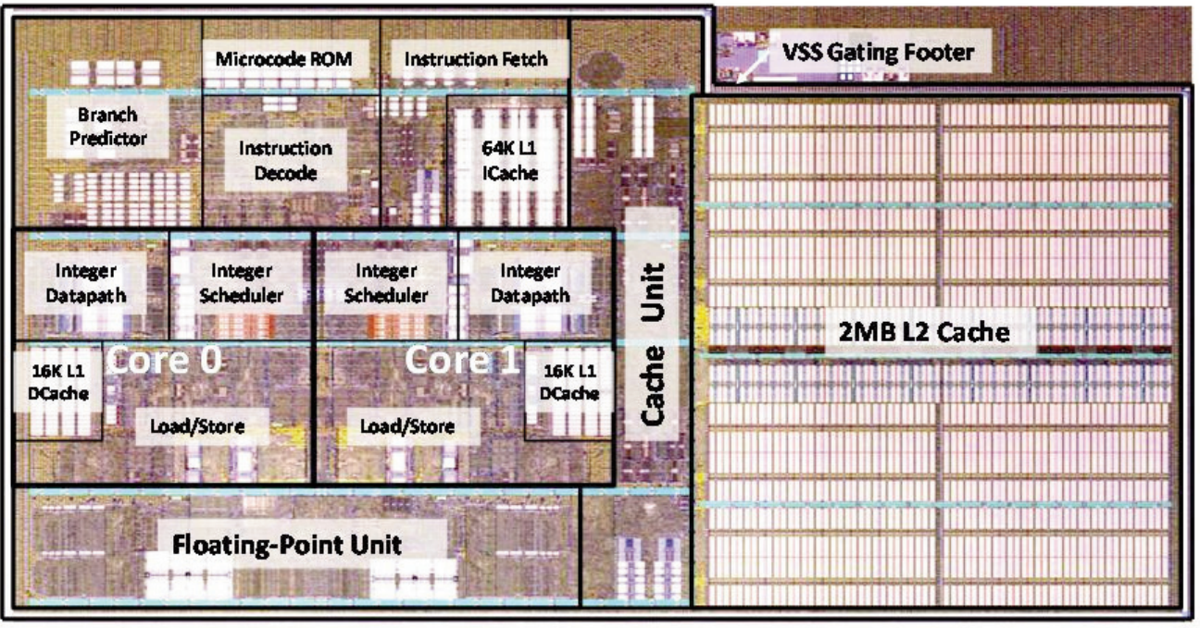
AMD Bulldozer のチップ写真
Microcode ROM
Decode
ALU
ALU
Tim Fischer1 , Srikanth Arekapudi2 , Eric Busta1 , Carl Dietz3 , Michael Golden2 , Scott Hilker2 , Aaron Horiuchi1 , Kevin A. Hurd1 , Dave Johnson1 , Hugh McIntyre2 , Samuel Naffziger1 , James Vinh2 , Jonathan White4 , Kathryn Wilcox, Design Solutions for the Bulldozer 32nm SOI 2-Core Processor Module in an 8-Core CPU, ISSCC 2011 より

Slide 77
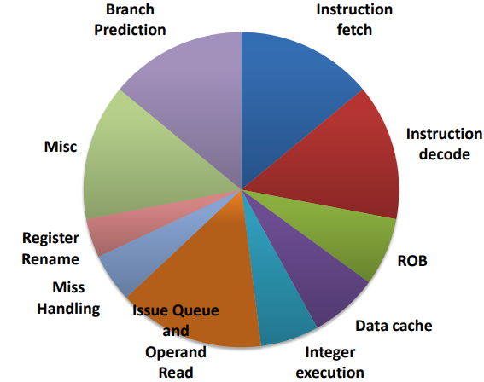
ARM Cortex-A15 の消費電力の割合
NVIDIA Tegra 4 Family CPU Architecture より

Slide 78
マイクロ命令への分解の他の利点
CPU にバグがあったときに，後からパッチが当てられる
バグを「エラッタ」とも呼ぶ
動作がおかしい命令を，他のバグってない命令の列で置き換える
分解に使う表は，あとから書き換えられるようになっている
Microcode ROM というのがそれ

Slide 79
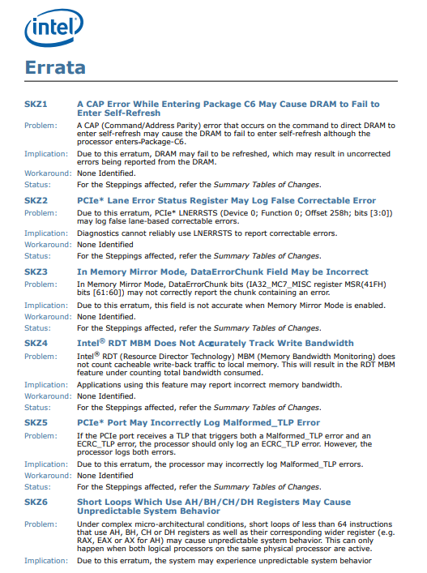
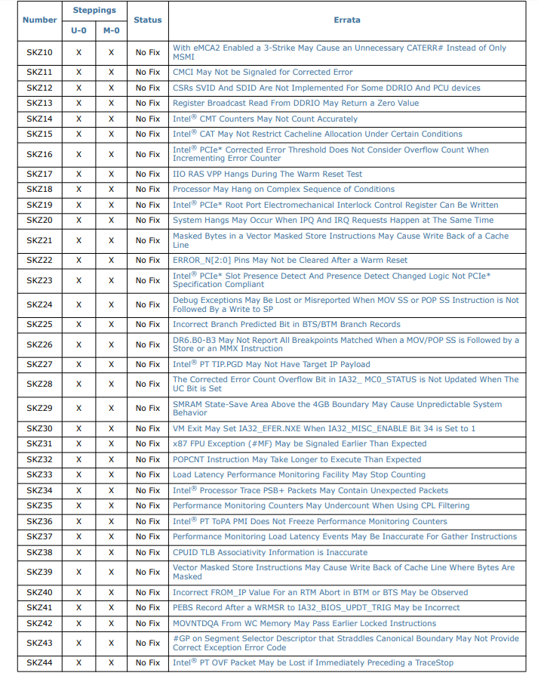
インテルの Core シリーズのエラッタのリスト 地味に結構バグってる
https://pcper.com/wp-content/uploads/2017/06/6cfe-6th-gen-x-series-spec-update.pdf より

Slide 80
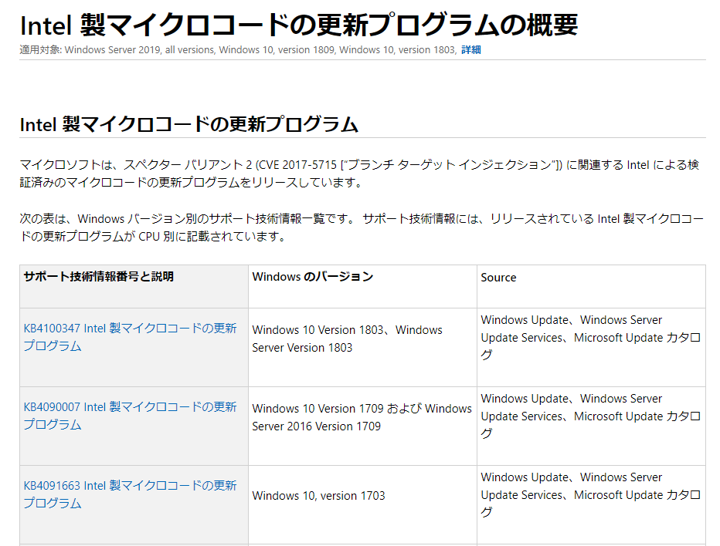
Windows Update でこっそり更新されていたりもする
https://support.microsoft.com/ja-jp/help/4093836/summary-of-intel-microcode-updates より

Slide 81
余談：命令の歴史
RISC-V や MIPS などでは，パイプライン実行を最初から想定
小さいハードで構造ハザードが起きにくいよう設計されている
RISC（Reduced Instruction Set Computer）と呼ばれる
RISC-V は，「5代目の RISC」という名前
x86 は，登場時はパイプライン化を考えていなかった
当時は，小数の命令でたくさんのことができるのが正義
しかし，そのままではパイプライン化は困難
CISC（Complex Instruction Set Computer）と呼ばれる
ARM の R は RISC の R なのだが，ARM は結構 CISC ぽい
ARM：Advanced RISC Machine
構造ハザードを凄い勢いで起こす命令が多い

Slide 82
余談：命令の歴史
マイクロ命令への分解により，x86 や ARM はこの問題を （一応）克服
回路規模やエネルギーにおける代償は大きい
互換性が維持できるので，商業上重要
x86 や ARM は，64bit バージョンを作る際に命令の内容を かなり整理した
パイプラインが作りやすくなっている
富岳では ARM 32bit を切り捨てており（多分）， 大分楽になっているはず

Slide 83
構造ハザードのまとめ
構造ハザード：ハード資源の不足に起因
解決方法
ハードウェアの増強
時分割処理
マイクロ命令への変換
パイプライン・ストール

Slide 84
ハザード
構造ハザード
非構造ハザード：バックエッジに由来
データ・ハザード
制御ハザード

Slide 85
バックエッジ：逆方向（右から左）にいく信号
2. 分岐結果の PC への反映
制御ハザードの原因
4
加算
演算やロードの結果の書き込み データハザードの原因
書き込みデータ
アドレス
PC
書きREG番号
ALU
アドレス
命令
読みデータ
読みREG番号
読みREG番号
書きデータ
命令メモリ
レジスタ・ファイル
データ・メモリ
バックエッジがあるため，命令を単純に流せない場合がある
工場のラインのように，一方向に流せない

Slide 86
データ・ハザード
レジスタ・ファイル
読みます！
ALU
書きます！
命令メモリ
∧∧
(,,ﾟДﾟ)
（つ つ
∧＿∧
( ´∀｀)
（つ つ
∧∧.
(*ﾟーﾟ)（つ つ
∧＿∧
( ´・ω・)（つ つ
b=a+1
c=b-1
d=c+2
e=…
…
a++
a++
レジスタ・ファイルへのアクセス
演算の入力は ( ´∀｀) の人がレジスタ・ファイルから読み出す
演算の結果は( ´・ω・) の人がレジスタ・ファイルに書き込む

Slide 87
データ・ハザード
レジスタ・ファイル
b ください
演算器
まだｂ書けないよ
命令メモリ
（プログラム）
計算中･･･
∧∧
(,,ﾟДﾟ)
（つ つ
∧＿∧
( ´∀｀)
（つ つ
∧∧.
(*ﾟーﾟ)（つ つ
∧＿∧
( ´・ω・)（つ つ
b=a+1
c=b-1
...
…
...
a++
a++
...
c=b-1
b=a+1
直前の命令の結果を使う命令が現れた場合：
( ´∀｀) の人が b=a+1 の結果を読もうとしても，
(*ﾟーﾟ) の人がまだ計算中でレジスタ・ファイルに b が書けていない
( ´・ω・) の人が計算結果をかけるのはさらに次のサイクル

Slide 88
データ・ハザード
I0
IF
ID
EX
MEM
WB
I1
IF
ID
EX
MEM
WB
I2
IF
ID
EX
MEM
WB
I3
IF
ID
EX
MEM
WB
I4
IF
ID
EX
MEM
WB
I0 の WB が終わるまで，その結果はレジスタに書き込まれない
I4 までは，その値がレジスタから得られない
ID ステージでレジスタを読むため

Slide 89
データ・ハザードの解消方法
解消方法
ストールさせる
遅延スロット（なにもしない）
フォワーディング
マルチスレッディング

Slide 90
１．ストールさせる
I0
IF
ID
EX
MEM
WB
I1
IF
bb
bb
bb
ID
EX
MEM
WB
I2
IF
ID
EX
MEM
WB
I3
IF
ID
EX
MEM
WB
I4
IF
ID
EX
MEM
WB
I0 の WB が終わるまで，後続の命令を遅らせる
I1 の ID が，I0 の WB の右にくるまでストール
I1 は I0 の結果を使える
欠点：とても遅くなる

Slide 91
2. 遅延スロット（なにもしない）
I0: add x1+1→x1
IF
ID
EX
MEM
WB
I1: add x1+1
IF
ID
EX
MEM
WB
I2: sub x1-1
IF
ID
EX
MEM
WB
I3: and x1&1
IF
ID
EX
MEM
WB
I4
IF
ID
EX
MEM
WB
特になにも対策せず， 「ある命令の結果は，数命令先まで見えない」と言う仕様にする
上の例だと I1，I2，I3 は，I0 の結果は見えない
I1，I2，I3 には，I0 で add する前の値が見え続ける

Slide 92
2. 遅延スロット（なにもしない）
I0: add x1+1→x1
IF
ID
EX
MEM
WB
I1: add x4+1
IF
ID
EX
MEM
WB
I2: sub x7-1
IF
ID
EX
MEM
WB
I3: and x8&1
IF
ID
EX
MEM
WB
I4
IF
ID
EX
MEM
WB
ここに I0 の結果を使わない命令を入れれば，性能低下はない
この部分を「遅延スロット」と呼ぶ
この場合，遅延スロットが３命令分ある
コンパイラががんばって入れる
人力でアセンブリ言語で頑張ることもある

Slide 93
NOP の挿入
I0: add x1+1→x1
IF
ID
EX
MEM
WB
I1: NOP
IF
ID
EX
MEM
WB
I2: NOP
IF
ID
EX
MEM
WB
I3: NOP
IF
ID
EX
MEM
WB
I4: sub x1-1
IF
ID
EX
MEM
WB
もしそのような命令がない場合，
NOP（No Operation）と呼ぶ何もしない命令をいれる
これもコンパイル時にいれておくる必要がある
上の例は，x1 に１を足した結果を使う以外の処理がなかった場合

Slide 94
遅延スロットの利点
利点：
なにもしないので，ハードは最も単純
並列にできる命令があれば，性能も下がらない

Slide 95
遅延スロットの欠点
欠点：「仕様」なので，一度決めると変えられない
後からパイプラインの段数を変えると互換性がなくなる
クロックをあげるために，段数を増やせない
複数の命令を同時処理しようとしたときにも互換性がなくなる
MIPS では遅延スロットが１命令分，仕様として存在
互換性のためにこれを忠実に再現するため後年は逆に複雑化
２命令同時処理すると，遅延スロットが増える
IF
ID
EX
MEM
WB
IF
ID
EX
MEM
WB
IF
ID
EX
MEM
WB
IF
ID
EX
MEM
WB
IF
ID
EX
MEM
WB
IF
ID
EX
MEM
WB
IF
ID
EX
MEM
WB
IF
ID
EX
MEM
WB
IF
ID
EX
MEM
WB
IF
ID
EX
MEM
WB
IF
ID
EX
MEM
WB

Slide 96
遅延スロットの欠点２
I0: add x1+1→x1
IF
ID
EX
MEM
WB
I1: NOP
IF
ID
EX
MEM
WB
I2: NOP
IF
ID
EX
MEM
WB
I3: NOP
IF
ID
EX
MEM
WB
I4: sub x1-1
IF
ID
EX
MEM
WB
I0: add x1+1→x1
IF
ID
EX
MEM
WB
I1: sub x1-1
IF
bb
bb
bb
ID
EX
MEM
WB
欠点２：並列してできる命令が常にあるとは限らない
NOP を入れるしかなくなる
実質ストールしてバブルを入れるのと同じになってしまう

Slide 97
データ・ハザードの解消方法
解消方法
ストールさせる
遅延スロット（なにもしない）
フォワーディング
マルチスレッディング

Slide 98
フォワーディング
レジスタ・ファイル
演算器
∧∧
(,,ﾟДﾟ)
（つ つ
∧＿∧
( ´∀｀)
（つ つ
直接後ろに渡せばいいのよ
a=a+1
b=a-1
c=a+2
e=…
…
∧∧.
(*ﾟーﾟ)（つ つ
∧＿∧
( ´・ω・)（つ つ
a++
a++
c=a+2
b=a-1
a=a+1
フォワーディング（バイパスとも呼ぶ）
(*ﾟーﾟ) の人が，次のサイクルにも結果を使えるようレジスタに書くと同時に手元に結果をおいておく

Slide 99
フォワーディングの回路
4
データ・メモリ
IF
ID
EX
MEM
WB
演算器の結果を，フィードバック
レジスタ・ファイルからの読み出し結果と選択して入力に

Slide 100
フォワーディングの利点
利点：
依存関係がある命令が連続できてもパイプラインを動かし続けられる
バブルを発生させることがない

Slide 101
フォワーディングの問題
IF
ID
EX
MEM
WB
IF
ID
EX1
EX2
MEM
WB
IF
ID
EX
MEM
WB
IF
ID
EX1
EX2
MEM
WB
演算器とフォワーディングを含むステージは１サイクルで処理する必要がある
分割すると，バブルを入れてるのと同じになってしまう
できればここはパイプライン化したくない
（FP 演算等の複雑なものは，やむなくパイプライン化している
CPU 全体のクリティカル・パスになりやすい
クロック周波数がここで決まることが多い

Slide 102
フォワーディングの問題
フォワーディングは，この演算器の部分の遅延を増やしてしまう
クロック周波数の低下につながる

Slide 103
ロードについては，完全に解決はできない
I0
IF
ID
EX
MEM
WB
I1
IF
ID
EX
MEM
WB
I2
IF
ID
EX
MEM
WB
I3
IF
ID
EX
MEM
WB
I4
IF
ID
EX
MEM
WB
ロードではデータ・メモリを読むまでその値は取れない
次の命令は，MEM より後に EX がこないといけない
I1 は，I0 のロード結果が見えない
この部分はストールや遅延スロットでなんとかすることがおおい

Slide 104
データ・ハザードの解消方法
解消方法
ストールさせる
遅延スロット（なにもしない）
フォワーディング
マルチスレッディング

Slide 105
マルチスレッディング
広義のマルチスレッド：
コンテキスト（PC やレジスタ）を複数持つこと
ソフトウェアにおけるマルチスレッド
pthread とか
複数のコンテキストが並列して動作
ハードウェアのマルチスレッド
ひとつの CPU 内に複数のコンテキストを複数持つ
次ページの方法は「細粒度マルチスレッディング」と呼ぶ
ハードウェアのマルチスレッドは，他にもいろいろある

Slide 106
マルチスレッディング
Th0
IF
ID
EX
MEM
WB
Th1
IF
ID
EX
MEM
WB
Th2
IF
ID
EX
MEM
WB
Th3
IF
ID
EX
MEM
WB
Th0
IF
ID
EX
MEM
WB
Th0 から Th3 までの4つのスレッドの命令を順に実行
各スレッドは独立しているので，お互いの結果を読むことはない
Th0 に戻ってくる頃には，前回の Th0 の結果が書き込まれている

Slide 107
マルチスレッディングの利点と欠点
利点：
他の方法のような問題がおきない
理想的にはバブルも発生せず，クロックも落ちない
演算器をパイプライン化しても性能に影響がない
他のスレッドを実行して時間をつぶしていればよい
欠点：
動かすスレッドがない場合は，止めておくしかない
GPU 等ではスレッドが大量にあるので，問題とならない
GPU ではループの各周がスレッドになっている
スレッド数分のレジスタを持つ必要があるのでハードが大きい

Slide 108
データ・ハザードのまとめ
解消方法
ストールさせる
遅延スロット（なにもしない）
フォワーディング
マルチスレッディング

Slide 109
ハザード
構造ハザード
非構造ハザード：バックエッジに由来
データ・ハザード
制御ハザード

Slide 110
分岐命令の処理と制御ハザード
次どうすんねん
命令メモリ
∧∧
(,,ﾟДﾟ)
（つ つ
∧＿∧
( ´∀｀)
（つ つ
∧∧.
(*ﾟーﾟ)（つ つ
∧＿∧
( ´・ω・)（つ つ
if a > 0:
a=a+1
else:
a=a-1
if a > 0
「if a > 0」の結果は最終段の ( ´・ω・) の人まで反映出来ない
先頭は次に a=a+1 と a=a-1 のどちらを取り込めばいいのかわからない

Slide 111
制御ハザードの解消方法
解消方法
ストールさせる
遅延スロット（なにもしない）
マルチスレッディング
上記は，基本的にデータ・ハザードと同様にして適用できる
フォワーディングは制御ハザードでは意味的に無理
分岐予測による投機実行

Slide 112
分岐予測
わいの予想では else や
ほんまかいな
後でたしかめるで
プログラム
∧∧
(,,ﾟДﾟ)
（つ つ
∧＿∧
( ´∀｀)
（つ つ
ﾎﾝﾄｶﾅｰ
∧∧.
(*ﾟーﾟ)（つ つ
ｳｿｸｻｰ
∧＿∧
( ´・ω・)（つ つ
if a > 0:
a=a+1
else:
a=a-1
a=a-1
if a > 0
動作
「if a > 0」の結果を予測して，命令を取り込む
前回はこっちに行ったので，次もこっちに違いないとかで予測
あとから予測が正しいか確認する

Slide 113
分岐予測ペナルティ
a=a+1 からやりなおしや！
間違っとるがな
プログラム
∧∧
(,,ﾟДﾟ)
（つ つ
∧＿∧
( ´∀｀)
（つ つ
ﾏｼﾞﾃﾞ
∧∧.
(*ﾟーﾟ)（つ つ
ﾓｳﾔﾀﾞ
∧＿∧
(・ω・` )（つ つ
if a > 0:
a=a+1
else:
a=a-1
…
…
a=a-1
if a > 0
予測が間違っていた場合，以降の処理を 取り消してやり直す
この図では，無駄になるのは3命令分

Slide 114
大規模な高性能プロセッサの場合
どうしてこうなった
∧∧
(,,ﾟДﾟ)
（つ つ
やってしまいましたなぁ
∧＿∧
(・ω・` )（つ つ
if …
取り消しは最悪数十命令以上に
IBM POWER8 だと，8命令同時 × 10数段

Slide 115
今日のまとめ
パイプライン
各種のハザードと解消方法
構造ハザード
非構造ハザード
データ・ハザード
制御ハザード
来週は分岐予測の具体的な方法など

Slide 116
出欠と感想
本日の講義でよくわかったところ，わからなかったところ， 質問，感想などを書いてください
LMS の出席を設定するので，そこにお願いします
パスワード: stage
意見や内容へのリクエストもあったら書いてください
LMS の出席の締め切りは来週の講義開始までに設定してあります
仕様上「遅刻」表示になりますが，特に減点等しません
来週の講義開始までは感想や質問などを受け付けます

